Slide 1
Глобальні проблеми людства
Підготувала ученмця 11-Б класу Оренбургська Марина

Slide 2
На сьогодні різнобічна діяльність людини набула небувалого розмаху, охопивши майже всю земну кулю. Космічні апарати дають можливість практично миттєво зв'язатися по телефону з будь-якою точкою світу, а речовини промислових викидів виявлені навіть в Антарктиді. Балістичними ракетами можна уразити будь-яку ціль, де б вона не знаходилася. Жодна країна світу не може уникнути того або іншого впливу світової економіки й світових фінансових інститутів. Отже, цілий ряд проблем, що виникають перед людством, охоплюють всю земну кулю і навіть ближній космічний простір.

Slide 3
Такі проблеми отримали назву глобальних (від фр. global — загальний, що походить від лат. globus — куля). Ці проблеми вивчаються багатьма науками, в тому числі й географією, хоч би тому, що в географічній оболонці Землі всі компоненти тісно взаємопов'язані завдяки кругообігу різних речовин і видів енергії.

Slide 4
Глобальні проблеми — проблеми, що охоплюють всю Землю, все людство, всі держави і що вимагають для свого вирішення спільних зусиль світової спільноти.

Slide 5
Глобальними вважаються багато проблем, серед яких можна виділити найважливіші: роззброєння та збереження миру на Землі, екологічна,
продовольча, демографічна, енергетична й сировинна.

Slide 6
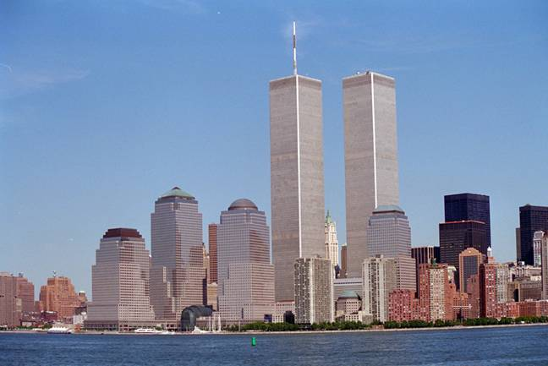
Будівлі-близнюки Всесвітнього центру торгівлі у Нью-Йорку стали об‘єктом найстрашнішого теракту 11 вересня 2001 року

Slide 7
Проблема роззброєння та збереження миру на Землі.
Історію людства можна розглядати як історію воєн. Тільки у XX ст. відбулись дві світові й безліч локальних воєн (у Кореї, В'єтнамі, Анголі, на Близькому Сході та в інших регіонах). Лише після Другої світової війни до початку ХХІ ст. сталося більше 40 міжнародних і близько 90 внутрішньодержавних конфліктів, де загинули десятки мільйонів людей.

Slide 8
При цьому якщо в міжнародних конфліктах співвідношення загиблих цивільних і військових приблизно рівне, то в громадянських і національно-визвольних війнах цивільного населення гине в три рази більше, ніж військових. І сьогодні на планеті продовжують існувати десятки точок потенційних міжнародних або міжнаціональних конфліктів.

Slide 9
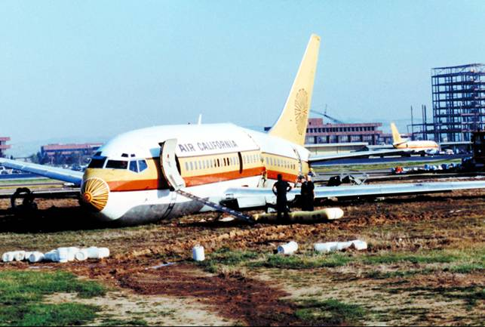
Інколи об‘єктами терористичних атак стають пасажирські авіалайнери

Slide 10
Дослідники виділяють декілька причин виникнення воєн:
психолого-біологічна, суть якої полягає в природі людини. Це агресивність, суперництво, недовіра, потреба в гострих відчуттях;
необхідність у нарощуванні військової потужності – озброєна держава може захистити себе та своїх громадян. З такою державою рахуватимуться інші;
прагнення захопити нові території з їхніми природними ресурсами, населенням і господарством. Відомо, що кількість природних ресурсів на Землі обмежена, а чисельність населення неухильно зростає.

Slide 11
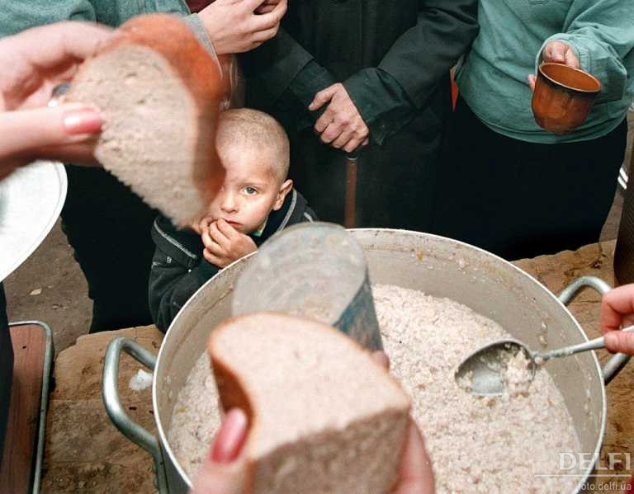
Отже, є можливість регулювати її або воєннимии (каральними) заходами, або «гуманними» економічними методами, спричиняючи недоїдання, голод, хвороби й вимирання цілих народів.

Slide 12
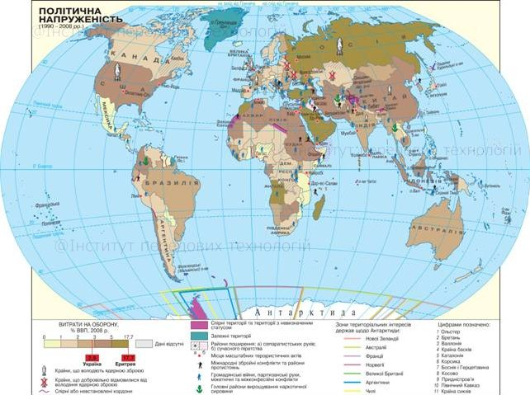
Політична напруженість

Slide 13
В епоху «холодної» війни панувала доктрина ядерного стримування для забезпечення міжнародної стабільності й безпеки держав. Під ядерною стримуванням розуміють різновид зовнішньої політики держав в цілях зниження рівня воєнної небезпеки, активного стримування агресора від будь-яких спроб розв'язування воєнних конфліктів і воєн. У сучасному світі складається концепція ядерної багатополярності, тобто існування декількох держав з ядерною зброєю стримування. Побудова без’ядерного світу на даний час нереальна, тому що ядерна зброя залишатиметься одним з важливих елементів світової політики в досяжному майбутньому.

Slide 14
У сучасному світі складається концепція ядерної багатополярності, тобто існування декількох держав з ядерною зброєю стримування. Побудова без’ядерного світу на даний час нереальна, тому що ядерна зброя залишатиметься одним з важливих елементів світової політики в досяжному майбутньому.

Slide 15
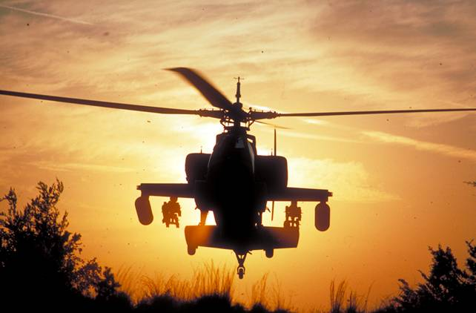
Військовий гелікоптер

Slide 16
Негативним є вплив мілітаризації, тобто військової потужності, не лише на економіку, але й на суспільство в цілому. Щороку в світі на військові потреби витрачається близько 1 трлн дол. Майже половину цих витрат несуть дві держави – США і Росія. В деяких країнах військові витрати перевищують 1/10 їхнього ВВП, насамперед в тих, які постійно втягнуті у воєнне протистояння (Північна Корея, більшість країн Перської затоки та ін.).

Slide 17
Деякі небагаті по доходу на душу населення країни вкладають більше коштів у військову сферу, ніж в соціальну, наприклад Китай, Пакистан, Іран, Ірак, Сирія, Куба, В'єтнам та ін. На задоволення попиту на військові товари й послуги, за оцінкою ЮНЕСКО, працює 50 млн осіб, в розробках військового характеру беруть участь півмільйона вчених і конструкторів, або 1/5 науковців світу.

Slide 18
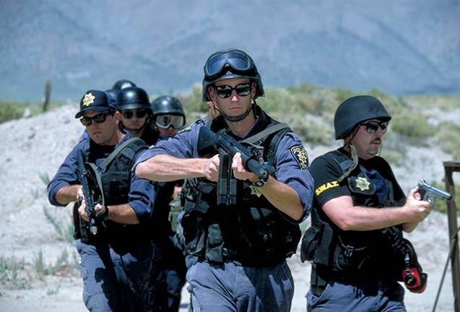
Спеціальний підрозділ по боротьбі з тероризмом. США

Slide 19
Особливо велику небезпеку складають арсенали ядерної зброї. Ядерну зброю мають 5 країн – членів «ядерного клубу»: США, Росія, Франція, Велика Британія, Китай. Перші дві мають по декілька десятків тисяч ядерних зарядів, останні – до однієї тисячі зарядів кожна. Крім того, ядерний арсенал є у так званих «нових ядерних держав» – Індії, Пакистану, Північної Кореї, Ізраїлю (формально не визнає наявність ядерної зброї), Лівії та Ірану (працюють над ядерними програмами).

Slide 20
Ця зброя може бути доставлена до цілей трансконтинентальними ракетами, що запускаються із стаціонарних установок, ракетами середнього радіусу дії – з мобільних установок, ракетами з надводних і підводних кораблів військово-морських флотів, бомбардувальниками, що несуть ядерні бомби.
Найбільший збиток військові витрати приносять бідним і найбіднішим країнам, тому що ці гроші могли б піти на розвиток промисловості, сільського господарства, будівництво, соціальні потреби, а не на закупівлю дорогого озброєння.

Slide 21
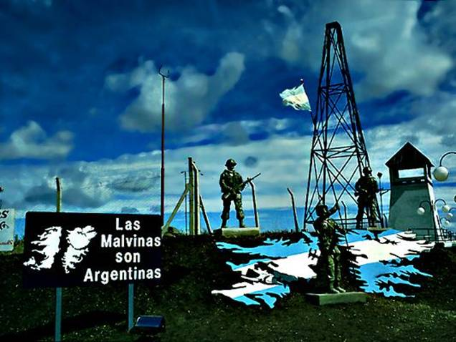
Під час військового конфлікту між Великою Британією та Аргентиною за Фолклендські (Мальвінські) острови, 1982 рік

Slide 22
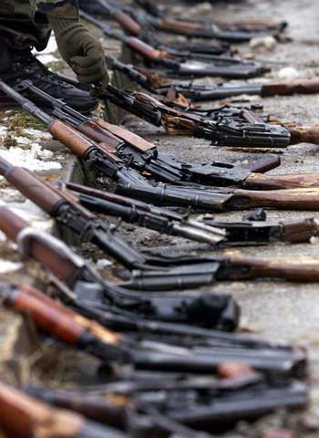
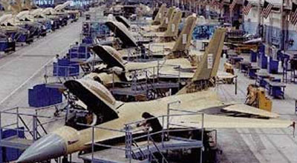
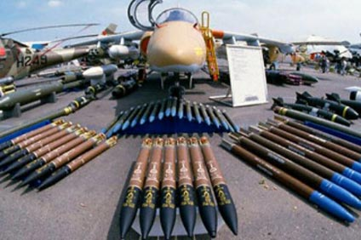
На світовий ринок як і раніше надходить велика кількість озброєння, найбільшими експортерами якого на початку XXІ ст. були США, Росія, Велика Британія та Франція.

Slide 23
Від мілітаризації страждають різні сфери людської діяльності. З економіки вилучаються великі фінансові кошти, які могли б піти на вирішення соціальних, екологічних та інших проблем. На військові потреби витрачаються природні ресурси, які могли б бути використані в народному господарстві.

Slide 24
Мілітаризація економіки призводить до вилучення з трудових ресурсів мільйонів людей, що знаходяться в арміях, які також доводиться утримувати. Багато грошей витрачається на військові науково-дослідні розробки. Виробництво зброї вимагає проведення його випробування, що приводить до тяжких екологічних наслідків.

Slide 25
Роззброєння (демілітаризація), тобто перехід військової економіки на виробництво мирної продукції, — процес складний, пов’язаний з міжнародною політикою, з конфліктами і з військовим суперництвом держав. Щоб перевести підприємства, які випускають продукцію військового призначення, на виробництво мирної продукції, необхідна конверсія (від лат.conversio — зміна, перетворення). Процес цей складний, оскільки вимагає великих витрат на технічне переозброєння підприємств, тимчасової втрати прибутків.

Slide 26
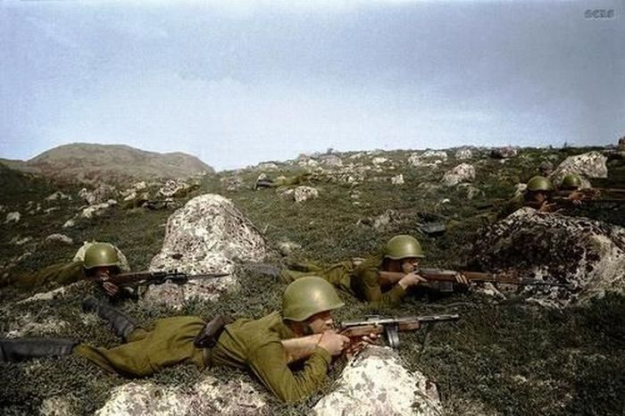
Стратегія багатьох країн в сучасну епоху спрямована на збільшення військових бюджетів. Тому замість демілітаризації економіки держав світу спостерігається гонитва озброєнь.

Slide 27
Дякую за увагу!

